Slide 1
Учредитель: Комитет по образованию администрации городского округа
«Город Калининград»
ПУБЛИЧНЫЙ ОТЧЕТ
директора муниципального автономного учреждения дополнительного образования города Калининграда
Станция юных техников за 2021-2022 учебный год
Сайт учреждения: https://sut39.ru/
Адрес: 236006, Калининград, Московский проспект, дом 98

Slide 2
Муниципальное автономное учреждение дополнительного образования города Калининграда
Станция юных техников (МАУДО СЮТ)1, 8(4012) 98-40-93,
сайт учреждения http://sut39.ru/ e-mail: gsyut@edu.klgd.ru
Год основания учреждения: 1976 год
Лицензия: № ДО-1762 от 31 января 2019 г.
Руководство учреждения:
Директор: Стецюк Ольга Евгеньевна
Заместитель директора: Перевозникова Анна Александровна
Главный бухгалтер: Язовитенко Оксана Николаевна
Педагогические работники:
Лавренчук Мария Александровна
Гупало Лилия Леонидовна
Федченко Владимир Сергеевич
Маюк Тамара Николаевна
Мартышевский Олег Вадимович
Овсянникова Елена Викторовна
Смольянова Екатерина Сергеевна
Трущелев Александр Николаевич
Алтухов Владислав Олегович
Гроза Надежда Григорьевна
Янчевская Надежда Александровна
- педагог-организатор
Коренева Яна Сергеевна
Совместители: Беннер Елена Михайловна Головченко Алексей Васильевич Клюкина Любовь Михайловна Сычихин Андрей Александрович Янковская Александра Валентиновна

Slide 3
Нормативно – правовая база
Устав учреждения: Устав муниципального автономного учреждения дополнительного образования города Калининграда Станции юных техников.
Договор о взаимоотношениях с Учредителем (дата подписания): от 01.01.2007г.
Договор о закреплении имущества в оперативное управление: Свидетельство о государственной регистрации права от 17 июля 2013 года, регистрационный номер 39-АБ № 215183-объект права земельный участок кадастровый номер 39:15:132803:70; Свидетельство о государственной регистрации права от 09 ноября 2012 года, регистрационный номер 39-АБ № 108756 - нежилое спортивное здание кадастровый номер 39:15:132803:0:6
Условия безопасности жизнедеятельности (особенно при стихийных бедствиях, эпидемиях, попытках террористических актов
Техническое состояние занимаемых помещений соответствует строительным и санитарно-гигиеническим нормам. Соблюдены требования норм и правил пожарной безопасности, созданы условия для соблюдения личной гигиены. Разрешения органов санитарно-эпидемиологического и пожарного надзора на проведение образовательного процесса имеется (акт приема учреждения к учебному 2013-2014 году).
Естественное и искусственное освещение достаточное. Вентиляция естественная и принудительная. Водоснабжение и канализация от городских сетей.
Установлены:
-«Тревожная кнопка»;
-дымоотсекающие двери и дымовые извещатели;
-пожарно-охранная сигнализация;
-наружное освещение;
-установлено видеонаблюдение;
-число огнетушителей – 21 шт;
-система оповещения ГО и ЧС.
Приказы по учреждению:
-об охране труда и соблюдению правил охраны труда;
-о назначении уполномоченного ГО ЧС;
-паспорт антитеррористической безопасности.
Систематически проводятся беседы о правилах безопасности и жизнедеятельности, ведется журнал инструктажа по технике безопасного поведения. Раз в полгода проводятся тренировки, очные занятия по эвакуации учащихся при экстренных ситуациях.

Slide 4
УСЛОВИЯ ОРГАНИЗАЦИИ ОБРАЗОВАТЕЛЬНОГО ПРОЦЕССА ТИП ЗДАНИЙ – НЕЖИЛОЕ ЗДАНИЕ (УЧЕБНОЕ) ГОД ВВОДА В ЭКСПЛУАТАЦИЮ – 1945 ГОД (ПОСТРОЕНО В 1896 ГОДУ) РЕАЛЬНАЯ НАПОЛНЯЕМОСТЬ: ОДНОВРЕМЕННО МОГУТ ЗАНИМАТЬСЯ 120 ОБУЧАЮЩИХСЯ ДАННЫЕ О НАЛИЧИИ МАТЕРИАЛЬНО – ТЕХНИЧЕСКОЙ БАЗЫ: ОДНОВРЕМЕННО МОГУТ ЗАНИМАТЬСЯ 120 ОБУЧАЮЩИХСЯ
№ | Наименование | Показатель
1 | Число зданий и сооружений (ед.) | 1
2 | Общая площадь всех помещений | 2662,4
3 | Число классных комнат (включая учебные кабинеты и лаборатории) | 9
4 | Число мастерских | 0
5 | Число книг в библиотеке (книжном фонде) (включая школьные учебники), брошюр, журналов (при отсутствии библиотеки поставить | 162
6 | Наличие: водопровода | Да
7 | центрального отопления | Да
8 | канализации | Да
9 | Число кабинетов основ информатики и вычислительной техники (при отсутствии таких кабинетов поставить | 1
10 | в них рабочих мест с ЭВМ | 15
11 | Число персональных ЭВМ | 80
12 | приобретенных за последний год | 24
13 | используются в учебных целях | 72
14 | Число персональных ЭВМ в составе локальных вычислительных сетей | 13
15 | Число переносных компьютеров (ноутбуков, планшетов) | 51
16 | Тип подключения к сети Интернет: | выделенная линия
17 | Имеет скорость подключения к сети Интернет: | от 5 Мбит/с и выше
18 | Число персональных ЭВМ, подключенных к сети Интернет | 80
19 | используются в учебных целях | 72
20 | Имеет ли учреждение условия для беспрепятственного доступа инвалидов | НЕТ

Slide 5
Принципы образовательной деятельности в 2021-2022 учебном году. Работа учреждения осуществлялась на основании Плана работы учреждения на 2021-2022 учебный год, в соответствии с Планом работы комитета по образованию администрации городского округа «Город Калининград» на 2021-2022 учебный год, выполнялись Постановления и Приказы Правительства РФ, Министерства образования Калининградской области. Педагогический коллектив с учетом приоритетных направлений образования, требований к дополнительному образованию, определил в новом учебном году цель, задачи, стратегические направления работы учреждения. Целью деятельности Станции юных техников в 2021-2022 учебном году было - создание условий для самореализации и развития талантов, воспитания гармонично развитой и социально ответственной личности, расширение возможностей персонализации дополнительного образования детей, интеграции его ресурсов в индивидуальные образовательные траектории, повышение доступности качественных программ дополнительного образования для каждого ребенка на базе МАУДО СЮТ.
Организационная | Продолжение деятельности педагогического коллектива в инновационном режиме.
Образовательная | совершенствование качества дополнительного образования и культурно-досуговой деятельности; внедрение новых образовательных технологий, обеспечивающих освоение обучающимися базовых навыков и умений; повышение у обучающихся мотивации к обучению и вовлеченности в образовательный процесс; обновление содержания и совершенствование методов обучения; формирование эффективной системы выявления, поддержки и развития способностей и талантов у детей и молодежи, основанной на принципах справедливости, всеобщности и направленной на самоопределение и профессиональную ориентацию всех обучающихся; создание современной и безопасной цифровой образовательной среды, обеспечивающей высокое качество и доступность образования всех видов и обеспечение необходимых условий для формирования культуры здорового и безопасного образа жизни; удовлетворение потребности детей в духовно-нравственном, художественно-эстетическом и интеллектуальном развитии; организация содержательного досуга детей и подростков, обеспечение гражданско-патриотического и трудового воспитания; организация системной работы с родителями.
Методическая | - внедрение национальной системы профессионального роста педагогических работников; - модернизация профессионального образования, в том числе посредством внедрения адаптивных, практико-ориентированных и гибких образовательных программ; - формирование системы непрерывного обновления профессиональных знаний и приобретения новых профессиональных навыков, включая овладение компетенциями в области цифровой среды; - создание условий для развития наставничества, поддержки общественных инициатив и проектов, в том числе в сфере добровольчества; - обобщение опыта педагогов по использованию инновационных педагогических технологий в дополнительном образовании; - повышение уровня исполнительской дисциплины и работы педагога с основными документами по организации учебно-воспитательного процесса.
Управленческая | 1.Развитие активного сотрудничества с учреждениями аналогичного профиля, как на уровне муниципалитета и области, так и на всероссийском и международном уровне, с целью обмена опытом, взаимодействия и развития.

Slide 6
Анализ организации методической работы за 2021-2022 учебный год.
Методическая тема над которой работал коллектив в 2021-2022 учебном году:
«Создание и обеспечение возможности получения качественного персонифицированного дополнительного образования соответствии с их интересами и склонностями, на базе МАУДО СЮТ».
Цель: Создать условия для непрерывного повышения уровня профессиональной компетентности педагогов и совершенствования их профессиональной деятельности в инновационной работе учреждения через оказание информационно-методической, консультативной и научно-методической помощи в организации учебно-воспитательного процесса, использование информационно – коммуникационных технологий.
Основные задачи «Методической работы» были выполнены:
- совершенствовался методический уровень педагогов в овладении новыми педагогическими технологиями по новым образовательным стандартам второго поколения;
- внедрялись в практику личностно-ориентированные, коррекционно-развивающие педагогические технологии: проектно-исследовательская деятельность педагогов и обучающихся;
- совершенствовалась система мониторинга развития педагогического коллектива: мониторинг образовательной и культурно-досуговой деятельности;
- пополнялась методическая копилка необходимыми материалами для оказания помощи педагогам в работе.
Проведены все запланированные педагогические советы по заявленным темам, методические объединения, открытые занятия и уроки.

Slide 7
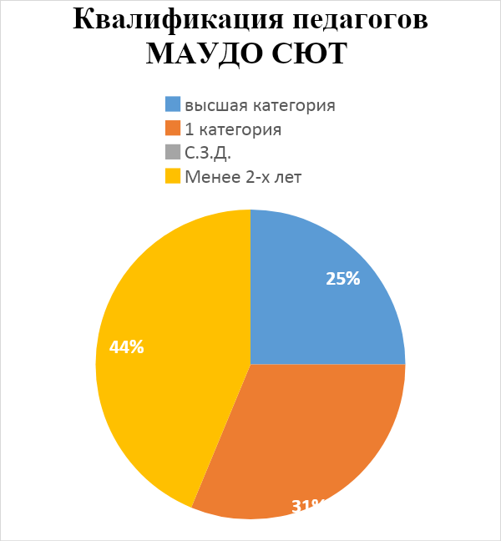
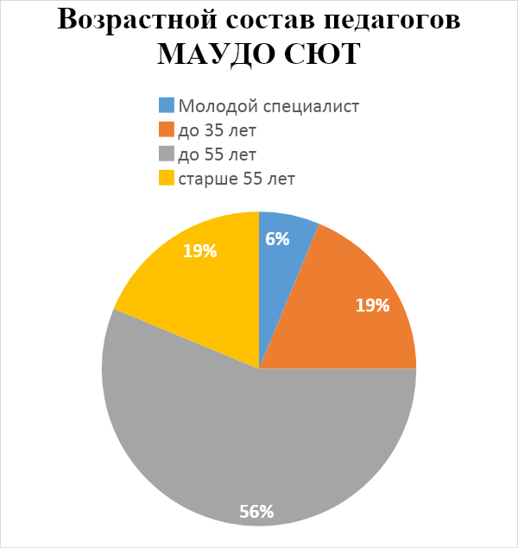
В 2021-2022 учебном году в МАУДО СЮТ работали 16 педагогов дополнительного образования, 1 педагог-организатор.

Slide 8
Все данные о руководящих и педагогических работниках занесены в региональную электронную базу данных (training.baltinform.ru).
В течение учебного года педагоги работали в единой-аналитической системе «Аверс: управление организацией дополнительного образования детей», вели электронные журналы.
В соответствии с Распоряжением Правительства Калининградской области «О внедрении системы персонифицированного финансирования дополнительного образования детей на территории Калининградской области» от 28 апреля 2018г. №87-рп и Концепцией Персонифицированного дополнительного образования детей в Калининградской области, коллективом МАУДО СЮТ ведется работа по внедрению принципов персонифицированного дополнительного образования в учреждении, а так же ведется работа на портале персонифицированного дополнительного образования Калининградской области.

Slide 9
Анализ организации учебной деятельности в 2021-2022 учебном году
На основании Лицензии № ДО-1762 от 28 июня 2021 г. учреждение имеет право оказывать образовательные услуги по реализации образовательных программ по видам образования, по уровням образования, по профессиям, специальностям, направлениям подготовки, по подвидам дополнительного образования.
В 2021-2022 учебном году учебный план учреждения исходил из возможностей бюджетного финансирования, наличия педагогов и потребностей учащихся в образовательных услугах. 16 педагогов дополнительного образования (5 педагогов работали совместителями из других образовательных учреждений) осуществляли образовательную деятельность по 33 образовательным программам:
Техническая направленность: «Авиамоделирование», «Азбука дизайна», «ВЕАМ-робот», «Детско-юношеская автошкола» (ДЮАШ), «Дизайн и художественно-техническое творчество», «ИЗО-дизайн в техническом творчестве», «Космическая верстка», «Лаборатория анимации и видеопроизводства Хлопушка», «Научно-практическая лаборатория «Наука+»», «Начальное техническое творчество», «Начальное техническое моделирование», «Основы дизайна в техническом творчестве», «Поколение Python», «Путешествие в страну дизайна», «Радиотехника +», «Радиотехническое конструирование», «Робототехника», «Судомоделирование», «Технологии дизайна в техническом творчестве», «ТехноМикс», «Устройство автотехники и СИМ», «Школа 3D моделирования и прототипирования», «Юный программист».
Социально-гуманитарное направление: «Дорожная азбука», «Дорожная азбука от А до Я», «Лаборатория дорожной безопасности», «Мир детской безопасности».
Естественно-научное направление: «АграРиум», «Научно-практическая лаборатория «Фотончики».
Художественное направление: «АртКрлор», Студия современного танца «В движении», Танцевальная студия «эМоушенДэнс».

Slide 10
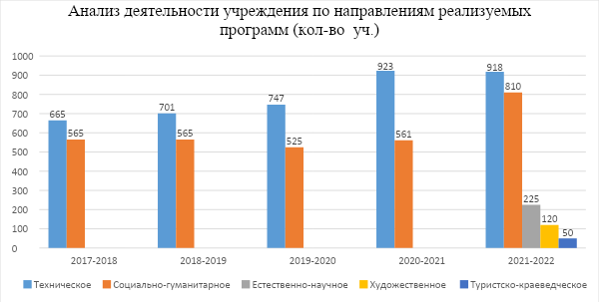
По тарификации в учреждении выполнялось 350 педагогических часов в неделю – 19,5 ставок педагогов дополнительного образования.
Программы реализовались в течении всего календарного года продолжительность учебного (аудиторного) периода – 36 недель, самоподготовка учащихся во время каникулярного времени – 16 недель.
Продолжительность занятий и их количество часов в неделю определялось направленностью программы педагога и психофизическими возможностями учащихся от 1 часа до 6 часов в неделю (академических).
Учебная нагрузка определялась по годам обучения (1-й, 2-й, 3-й, 4-й года) и по направленности образовательных программ: - 2, 3. 4, 6 часов в неделю, что составляло соответственно: 72, 108, 144, 216 часов в год.
Особое внимание в течение учебного года уделялось качественной организации обучения и воспитания обучающихся, сохранности контингента на протяжении всего учебного года. На начало учебного года по муниципальному заданию было 2123 учащихся, на конец учебного года 2123 учащихся.

Slide 11
Образовательная деятельность осуществлялась:
на базе Станции – 104 группы (1533)
на базе образовательных учреждений города – 25 групп (590)
МАОУ СОШ № 4 – 4 группы (60)
МАОУ СОШ № 7 – 6 групп (155)
МАОУ СОШ № 24 – 4 группы (100)
МАОУ лицей 35 – 8 групп (200)
МАОУ гимназия № 22 – 1 группы (25)
МАДОУ ЦРР д\с № 101 – 2 группы (50)
В 2021-2022 учебном году подписаны договоры о сотрудничестве с МАОУ СОШ № 25 с УИОП, МАДОУ ЦРР д/с № 121, МАДОУ ЦРР д/с № 94, ГБУСО КО Центр «Надежда», ГБУ КО «Школа-интернат», МАОУ Лицей 35 им. Буткова В.В., Общеобразовательная частная гимназия «Альбертина» по реализации интеллектуального, нравственного, эмоционального развития личности обучающихся, всестороннего развития способностей, научно-исследовательской деятельности, на основе познавательной и социальной активности детей.
Обучение в объединениях по всем направлениям производилось на бесплатной основе.
Годовой учебный план по всем образовательным программам выполнен на 100%. (на основании учебно-тематических планов с учетом проведения массовых мероприятий с учащимися).

Slide 12
Станция в текущем учебном году выступила инициатором и организатором 3-х мероприятий муниципального и регионального уровня по социально-гуманитарному направлению, а именно:
1. Городской конкурс по безопасности дорожного движения "Дети и дорога" (17.11.2021-10.12.2021).
2. Конкурс детского рисунка "Охрана труда глазами детей" (01.12.2021-21.12.2021)
3. Конкурс фотографии "Моя мама- автоледи" (01.03.2022-10.03.2022).
А также важными составляющими работы являются такие формы проведения занятий, как совместные открытые уроки и мероприятия педагогов Станции вместе с представителями ГИБДД, направленные на пропаганду знаний ПДД среди учащихся младших классов школ.

Slide 13
В 2021-2022 учебном году в соответствии с приказом администрации городского округа «Город Калининград» комитета по образованию от 11.11.2021г. № ПД-КпО-919 на базе МАУДО СЮТ с МАДОУ ЦРР д/с № 121, МАОУ СОШ № 25 с УИОП «Город Калининград» утверждена муниципальная опорная площадка по теме «Интеграция дополнительного и общего образования для достижения нового качества результатов в научно-технической деятельности обучающихся».
В рамках реализации муниципальной опорной площадки подписаны договоры о совместной деятельности на основе социального партнерства между МАУДО СЮТ, МАДОУ ЦРР д/с № 121 и МАОУ СОШ № 25 с УИОП.
Реализация программы муниципальной опорной площадки проводилась на базе МАУДО СЮТ в семи специализированных кабинетах.
Педагоги дополнительного образования работали с детьми образовательных учреждений по направлениям технического творчества: «Путешествие в Страну Дизайна», «Азбука дизайна», «Начальное техническое творчество», «ТехноМикс», «Авиамоделирование», «Технологии дизайна в техническом творчестве», «Начальное техническое творчество», «Дизайн и художественно-техническое творчество», «Робототехника»; естесственно-научной направленности: «Научно-практическая лаборатория «Фотончики» «АграрИму»; социально-гуманитарной направленности: «Дорожная азбука», «Лаборатория дорожной безопасности», «Дорожная азбука от А до Я», туристско-краеведческой направленности «Регионоведение». Все программы адаптированы для детей дошкольного и младшего школьного возраста.
Такая форма совместной работы позволяет эффективно использовать квалифицированный опыт педагогических работников и материально-техническую базу учреждения, особенно в направлении технического творчества.

Slide 14
Реализация проектов в рамках грантовой деятельности МАУДО СЮТ в 2019 - 2020 году
На основании приказа министерства образования Калининградской области №341/1 от 29.03.2019 года о проведении конкурсного отбора на предоставление грантов в форме субсидий из областного бюджета социально-ориентированным некоммерческим организациям, осуществляющим на основании лицензии образовательную деятельность в качестве основного вида деятельности, создающим объединения технического творчества МАУДО СЮТ была подана заявка на участие. По итогам рассмотрения заявок «Проект по созданию объединения технической направленности «3D-Фишка»» МАУДО СЮТ получил поддержку в форме субсидий из областного бюджета в размере 291 330 тысяч рублей.

Slide 15
Проблемы, решавшиеся в текущем учебном году, пути их решения.
Проблема привлечения и сохранности контингента учащихся, особенно среднего и старшего звена решается путём разработки новых программ, реализующих инновационные виды деятельности с привлечением высокотехнологичного оборудования. Более активной работы по организации культурно-массовых мероприятий с детьми и родителями: соревнований, конкурсов, выставок, праздников, акций, как на уровне учреждения, так и на уровне города и области, с привлечением образовательных учреждений, других заинтересованных организаций.
При реализации новых программ технической направленности приходится решать проблему обновления программного обеспечения, подготовку педагогов, осваивать приемы и навыки работы с новым высокотехнологическим оборудованием, а это влечет за собой высокие материальные затраты. Улучшение материально-технической базы (высокотехнологическое оборудование) происходит на основании перспективного плана развития, согласно которому необходимо пополнять учебную базу наиболее приоритетных направлений. Для этого МАУДО СЮТ изыскивает средства с привлечением сторонних организаций (спонсоров), участие в государственной поддержке в виде грантов и конкурсных отборов.
Еще одной из острых проблем является нехватка квалифицированных педагогических кадров, увлеченных новыми идеями педагогов. В связи с этим, будет продолжена работа по повышению квалификации педагогов, активные мероприятия по привлечению молодых специалистов.
Отсутствие (муниципального) автогородка, в котором возможно проведение занятий в течение всего года, а территория учреждения позволяет построить автогородок. Создание такого комплекса поможет реализовывать практические занятия по ПДД, популяризировать данное направление, что позволит в дальнейшем увеличить охват детей среднего и старшего возраста и организовать занятия по автоделу, открыть специализированный кабинет по подготовке школьников к дальнейшему получению водительского удостоверения.
Работа в системе персонифицированного финансирования дополнительного образования вызывает массу вопросов со стороны родителей. Педагоги дополнительного образования и администрация МАУДО СЮТ проводят непосредственное взаимодействие с уполномоченными оргазациями в рамках наполнения «Навигатора» на портале персонифицированного дополнительного образования Калининградской области, а также проводят разъяснительную работу с родителями и законными представителями по вопросам ПФДО.
Несмотря на все возникающие проблемы, учреждение осуществляет постоянное развитие, включает новые идеи и технологии в образовательный процесс, при постоянном росте качества предоставляемых услуг, высоком уровне инноваций и трансляции эффективного педагогического, методического и управленческого опыта.

Slide 16
Ежегодно учащиеся Станции юных техников принимают активное участие в массовых мероприятиях различного уровня: от муниципальных до международных.

Slide 17
МЕРОПРИЯТИЯ МЕЖДУНАРОДНОГО УРОВНЯ Дженуарди Альберто стал бронзовым призером в Международном научно-техническом, системно-инженерном конкурсе «НТСИ-SkАРТ»

Slide 18
Ежегодно обучающиеся станции принимают участие в международном творческом конкурсе «ОТКРЫТКА ПОБЕДЫ», который проводят Музей Победы, Российское движение школьников, движение «ЮНАРМИЯ»

Slide 19
Первый международный конкурс «Вместе мы – Мир!», который проводил Международный центр Северных конвоев.
Учащиеся Станции юных техников приняли активное участие в этом конкурсе в разных номинациях и показали отличные результаты!
В подноминации «Поэзия»: I место - Трущелев Архип за работу «В память о прадедушке Заболотном Петре Кирилловиче».
В номинации «Короткометражный видеофильм»: II место- Трущелев Филипп за работу «Звезда».
В номинации «Историко-техническая»:
I место ‒ Никитин Даниил за работу «Танк Черчилль 1/35».
II место - Магденко Ярослав за работу «Студебекер US6x4 ПАРМ 1/72».
III место - Кустов Артем за работу «Ford-GPA 1/35».
Гран-при «За профессионализм и творчество» получил педагог Станции юных техников Олег Вадимович Мартышевскому за работу «Либерти».

Slide 20
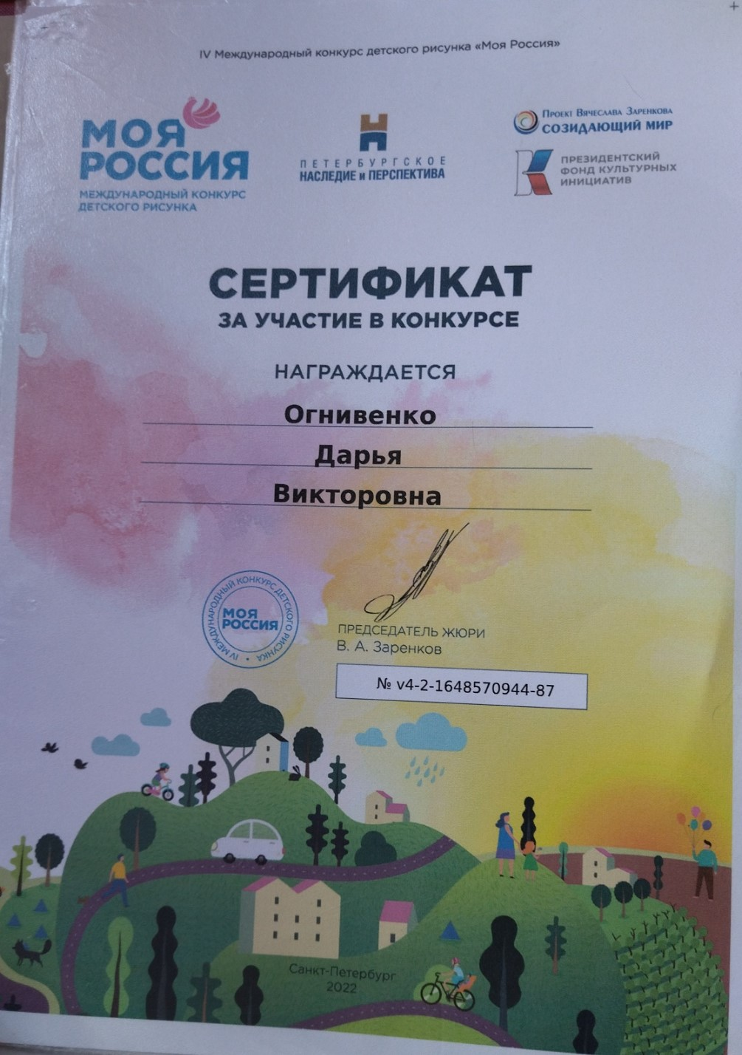
Учащаяся объединения «АртКолор» вошла Малышева Диана в лонг лист Международного конкурса детского рисунка «Моя Россия»

Slide 21
Учащиеся станции получили высшие награды в XIII сезоне Международного конкурса "Школьный патент - шаг в будущее".

Slide 22
МЕРОПРИЯТИЯ ВСЕРОССИЙСКОГО УРОВНЯ
Юные инспекторы движения Станции юных техников стали ПОБЕДИТЕЛЯМИ Всероссийского конкурса "БЕЗОПАСНАЯ ДОРОГА - ДЕТЯМ"

Slide 23
Трущелев Архип, Трущелев Филипп и Баранов Максим заняли почетное 3 место в номинации «Видеоролик» во Всероссийском многожанровом дистанционном конкурсе «Лето.Лагерь.Like» среди детских оздоровительных лагерей России.

Slide 24
Во всероссийском конкурсе видеороликов "Знаешь? Научи!" участвовали 3,5 тыс. школьников, среди которых были учащиеся Станции юных техников.

Slide 25
Ежегодно учащиеся Станции юных техников принимают участие во Всероссийском конкурсе «Рисуем вместе с КОМУС!»

Slide 26
Трущелев Архип и Доткаев Валерий стали финалистами Всероссийского конкурса инновационных технологических проектов!

Slide 27
Юные инспекторы движения Станции юных техников стали победителями Всероссийского конкурса "БЕЗОПАСНАЯ ДОРОГА - ДЕТЯМ"

Slide 28
Учащиеся Станции приняли активное участие в Олимпиаде по программированию на Scratch, а также в конкурсе спрайтов проекта «Мир Scratch»

Slide 29
1 место в творческом конкурсе «Визитная карточка команды» на Всероссийском первенстве по автомногоборью заняла команда МАУДО СЮТ в составе Кантонистовой Екатерины, Гаврюкова Михаила, Слонкина Вадима и Бавтрук Варвары

Slide 30
Учащиеся МАУДО СЮТ стали финалистами во Всероссийский конкурс плаката «Россия. Третий путь» с девизом «В ЕДИНСТВЕ – СИЛА!»

Slide 31
Учащиеся Станции юных техников и юные инспекторы регионального центра "Балтика" приняли участие во Всероссийской онлайн-олимпиаде "Безопасные дороги".

Slide 32
В честь 30-летия Российской кинологической федерации состоялся конкурс детских рисунков «Я и моя собака», в котором наши ребята приняли активное участие.

Slide 33
МЕРОПРИЯТИЯ РЕГИОНАЛЬНОГО УРОВНЯ Лауреатом областного конкурса детского творчества «Новогодняя фантазия» стала Дубицкая Дарья

Slide 34
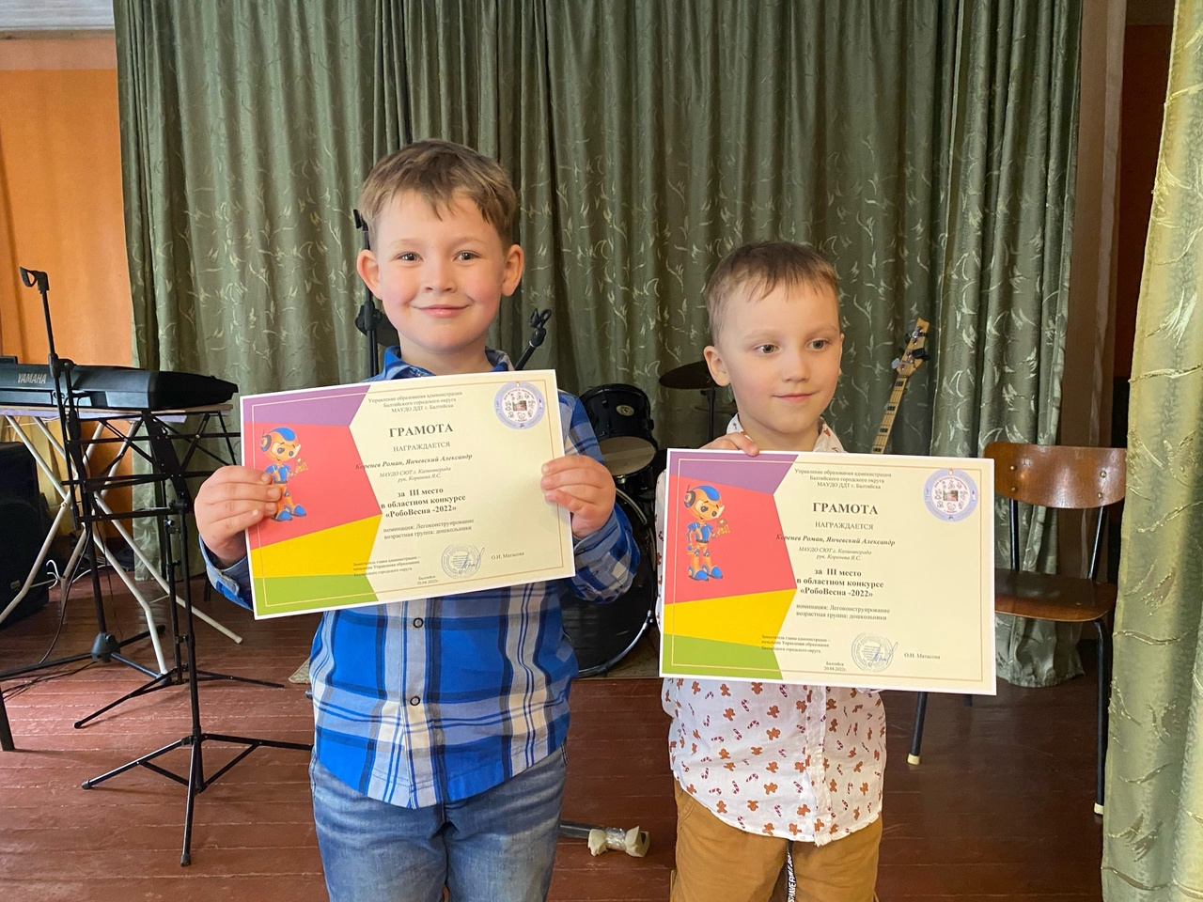
10 учащихся Станции приняли участие в областном фестивале по робототехнике «Робовесна-2022» и заняли призовые места

Slide 35
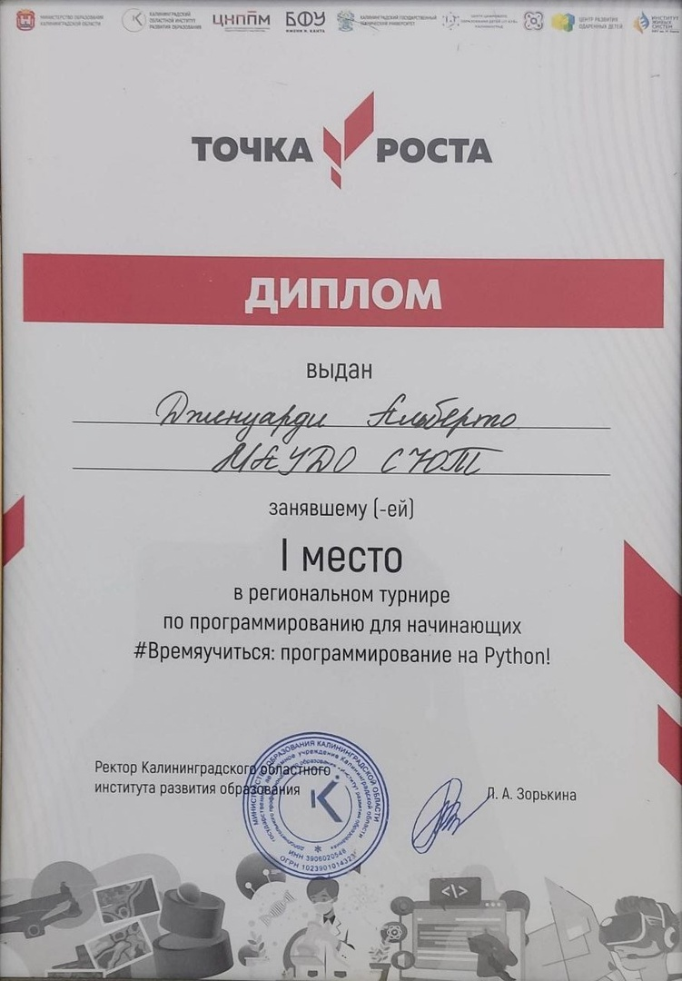
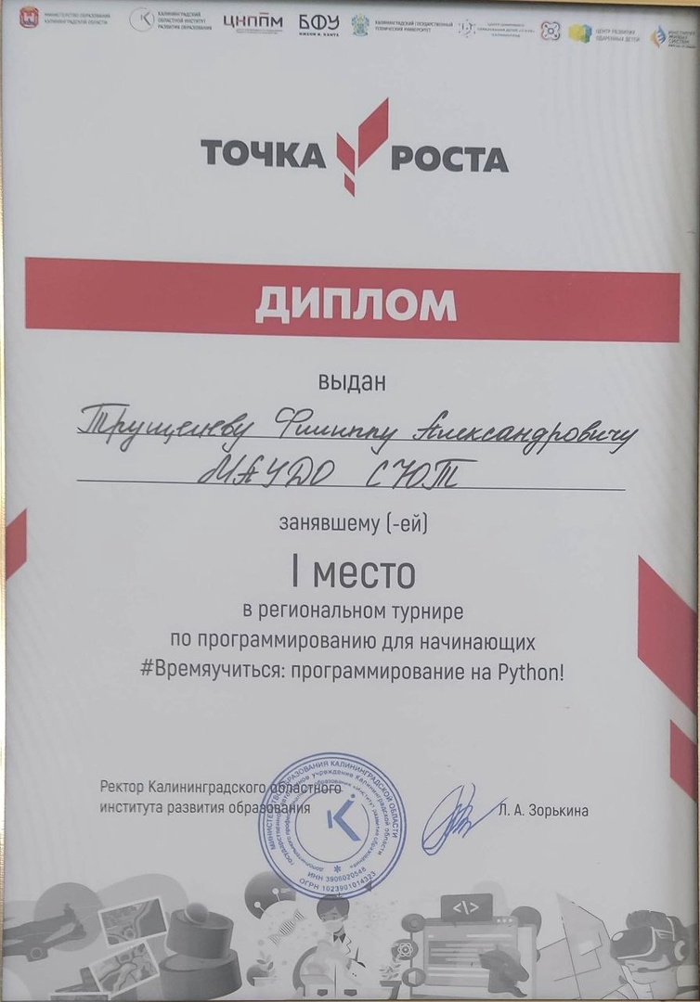
1 место в региональном турнире по программированию «#времяучиться. Программирование на Python» - Трущелёв Филипп, Дженуарди Альберто, Фомичев Всеволод.

Slide 36
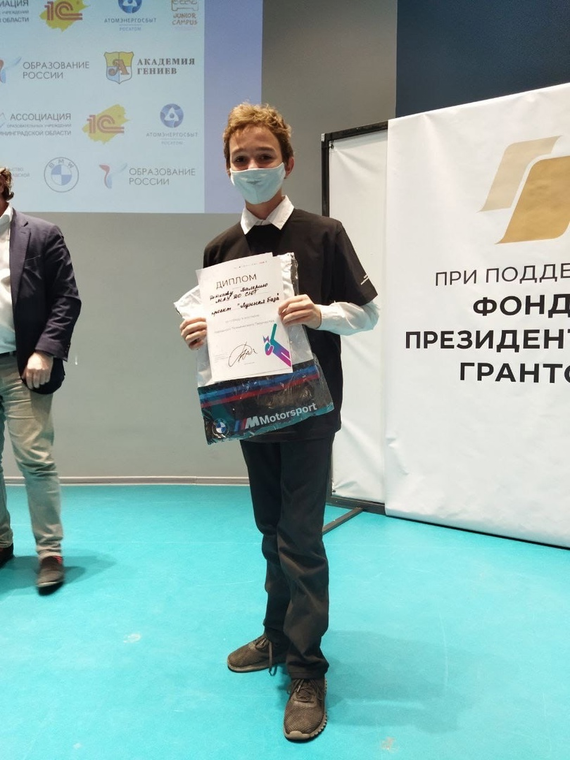
Три проекта учащихся Станции юных техников прошли в финал научно-технического фестиваля "Цифровое будущее России - 2021« и стали победителями в своих номинациях и возрастных категориях!

Slide 37
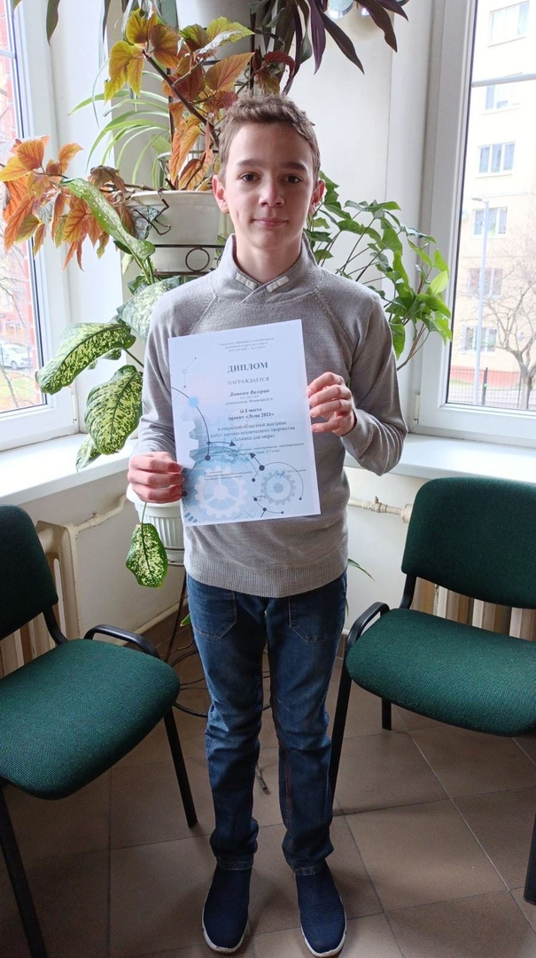
Открытая областная выставка работ научно-технического творчества "Техника для мира - 2021"
Учащиеся Станции юных техников приняли в нем активное участие, показав очень высокие результаты!
1 место - Доткаев Валерий - "Луна 2021"
1 место - Дженуарди Альберто - "Умная бутылка"
2 место - Янчевский Артём - "Массажёрик"
2 место - Трущелев Архип - "Термометр индивидуального пользования"

Slide 38
Почетное второе место занял Трущелев Филипп в завершающем этапе Регионального конкурса проектных работ по программированию «Junior Experience».

Slide 39
Региональный фестиваль детских инновационных проектов "ИНОТ_39"
«Победитель фестиваля» - Дженуарди Альберто - проект "Умная бутылка".
«Приз зрительских симпатий» - Доткаев Валерий - проект "Установка по добыче кислорода «Луна – 2021».

Slide 40
Открытый творческий образовательный проект «Атомная энергия – наш друг».
Номинация «Цифровая фотография»
1 место – Янчевский Артём
1 место - Трущелёв Филипп
3 место – Федченко Милана
Техническое моделирование, макетирование и 3D моделирование
1 место - Коллективная работа МАУДО СЮТ - Реконструкция улицы Киевской
Электроника
1 место – Дженуарди Альберто - «Умная бутылка»
3 место - Доткаев Валерий, Трущелев Архип - «Аппарат по сбору воды»
Робототехника
3 место - Доткаев Валерий - «Луна 2021»

Slide 41
Областной конкурс рисунков на тему «Моя историческая родина». На конкурс представлялись работы, раскрывающие отношения автора к Калининградской области, к своей малой Родине, традициям и культуре своего народа.

Slide 42
Наши учащиеся регулярно становятся победителями и призерами конкурсов по пропаганде БДД и "МОИ РОДИТЕЛИ И Я - ЗА БЕЗОПАСНОСТЬ ДОРОЖНОГО ДВИЖЕНИЯ!"

Slide 43
4 команды МАУДО СЮТ, представленные на региональном отборочном этапе VII Всероссийской олимпиады по 3D–технологиям, стали призёрами.

Slide 44
МЕРОПРИЯТИЯ МУНИЦИПАЛЬНОГО УРОВНЯ Куринских Таисия стала победителем муниципального этапа Всероссийского конкурса поделок из вторичного сырья - "Часы".

Slide 45
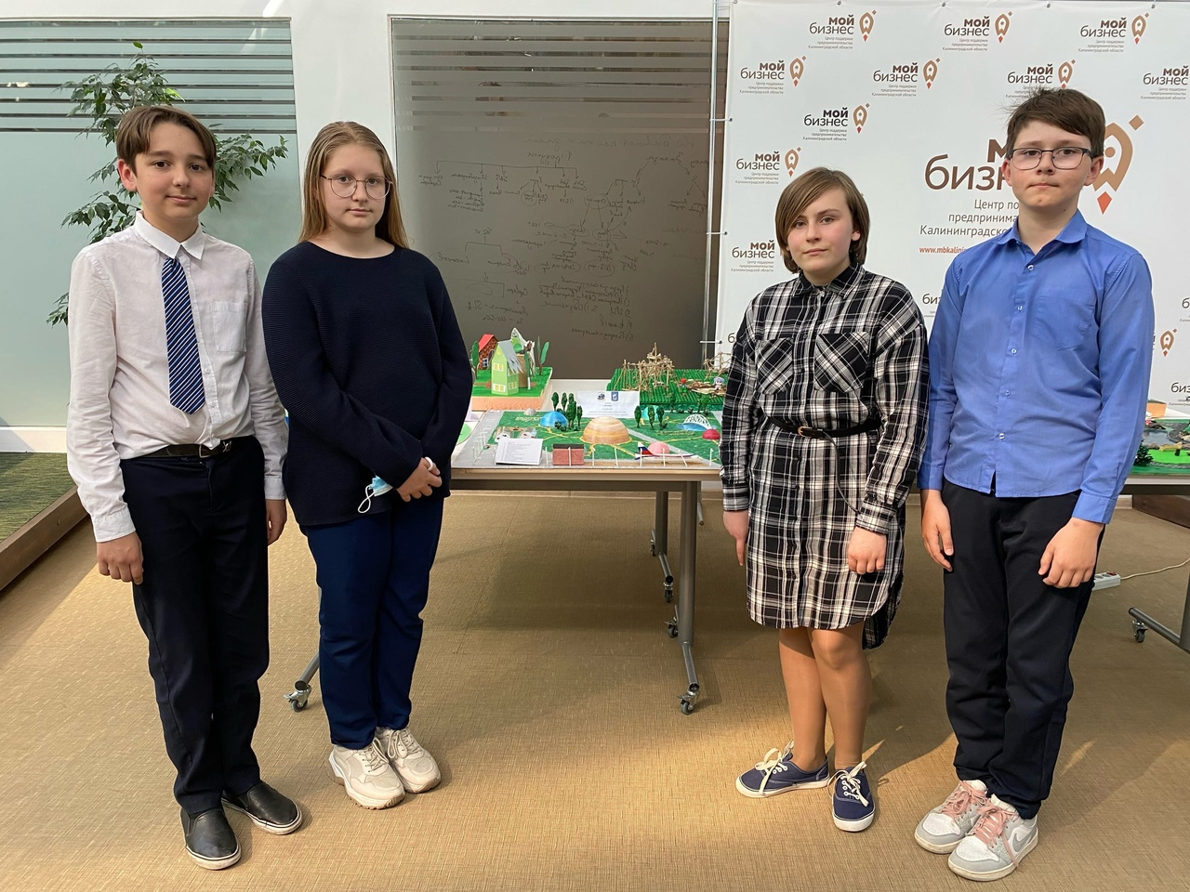
В городском конкурсе «Город Калининград – город будущего глазами детей» проект команды Станции по благоустройству территории аэродрома Дэвау занял почетное 3 место и был отмечен спецпризом от жюри конкурса!

Slide 46
Победителями и призерами стали учащиеся станции в четвертом Открытом городском конкурсе учебных проектов в сфере дополнительного образования «ПроектоБУМ -2022».

Slide 47
Команда МАУДО СЮТ стала лауреатом городского конкурса правовой направленности «Имею право!»
Конкурс проводился с целью пропаганды правовых знаний среди обучающихся, повышения уровня правовой культуры в обществе, закрепления навыков внутригрупповой коммуникации, Методическим центром при поддержке комитета по образованию.

Slide 48
2 место в ежегодном городском кокнурсе «Молодежь против коррупции» заняли Трущелев Филипп, Дженуарди Альберто, Трущелев Архип, Ерохина Эвелина, Улыбина София и Рубцов Никита.

Slide 49
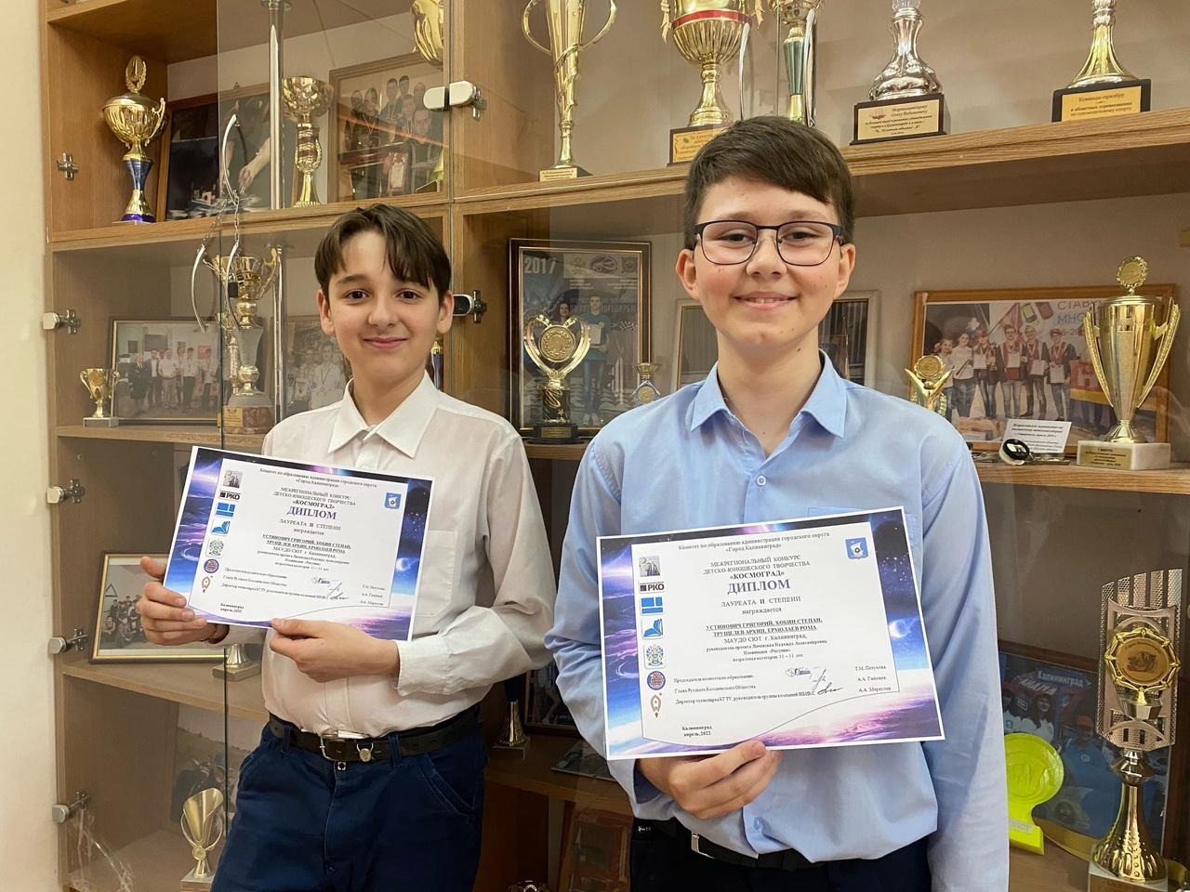
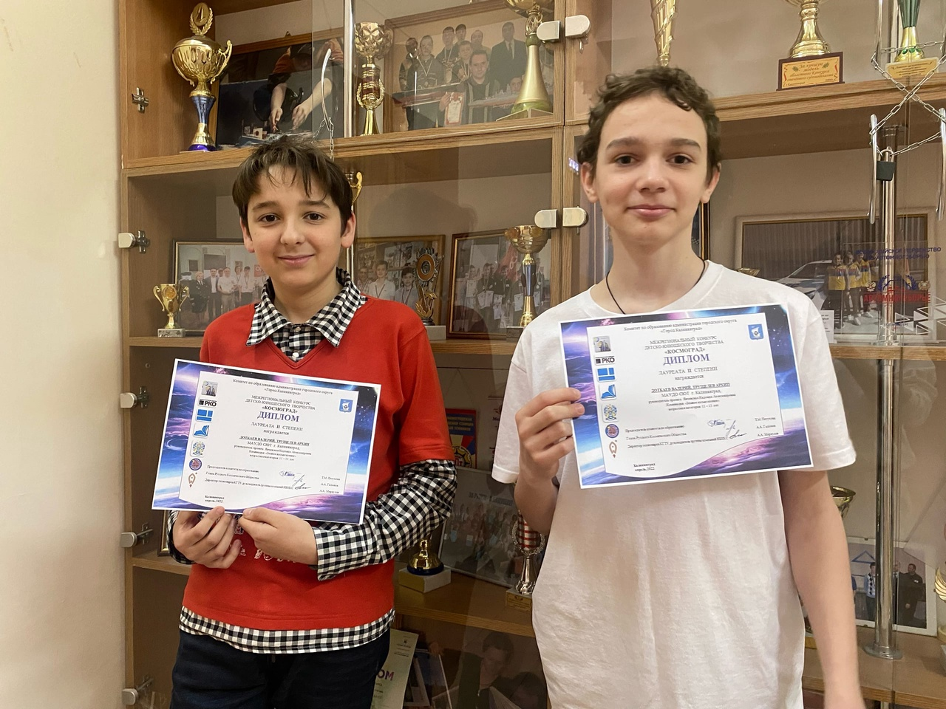
На городской конкурс детско-юношеского творчества «КОСМОГРАД-2022» было представлено более 110 проектов. Учащиеся Станции юных техников подали на конкурс много интересных проектов, которые получили высокую оценку жюри.

Slide 50
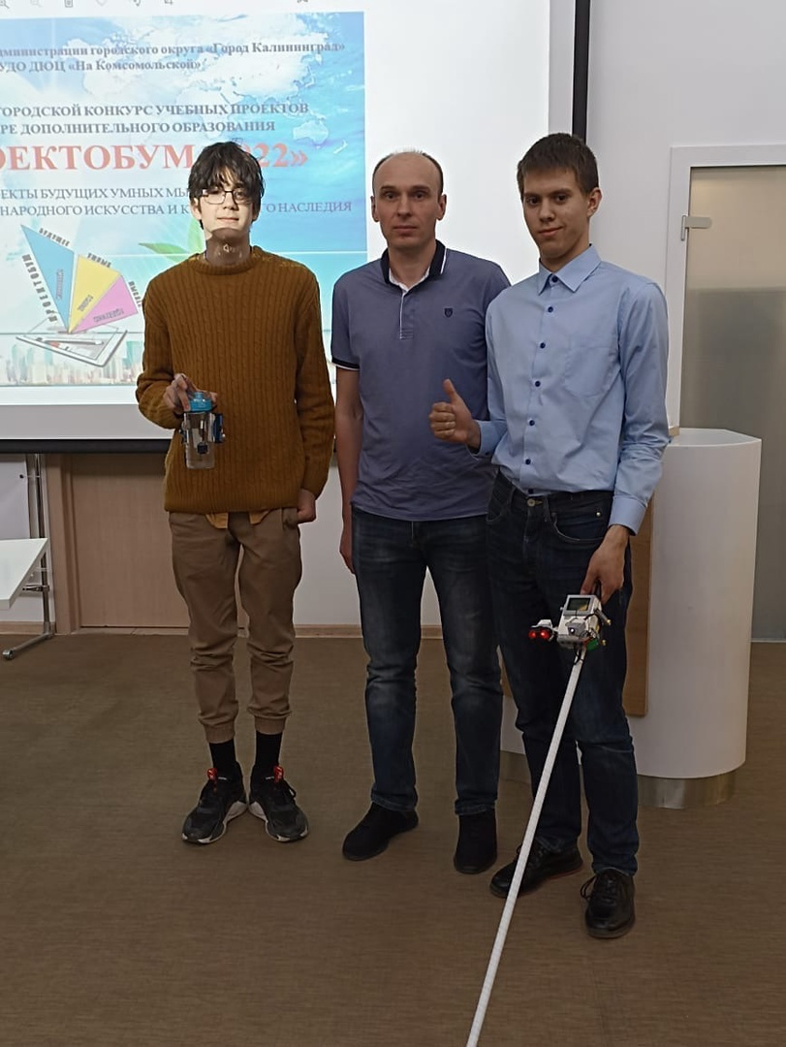
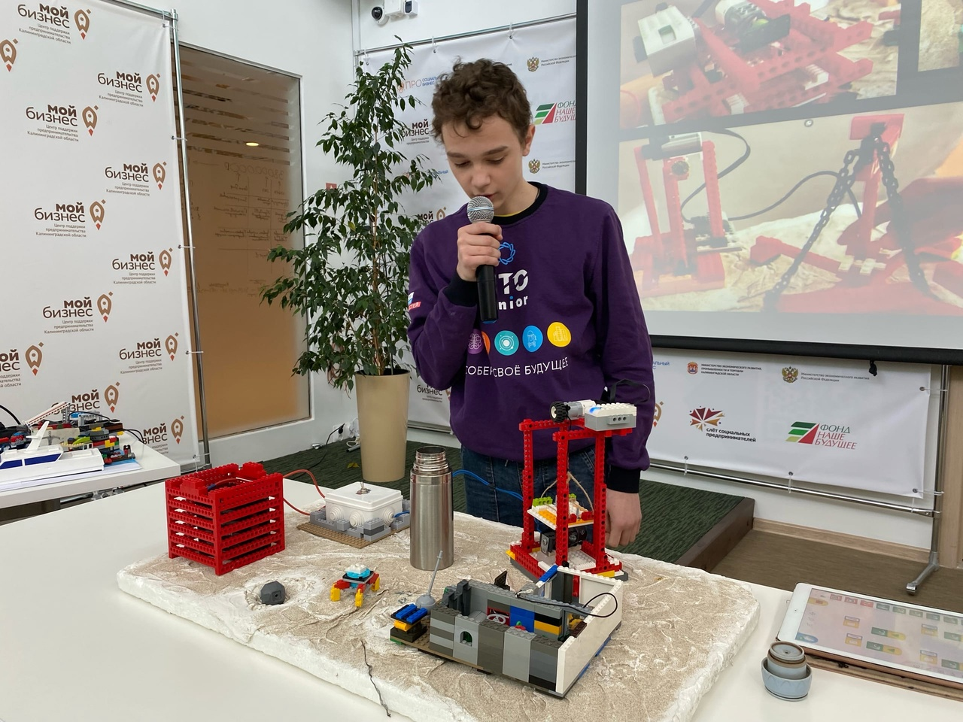
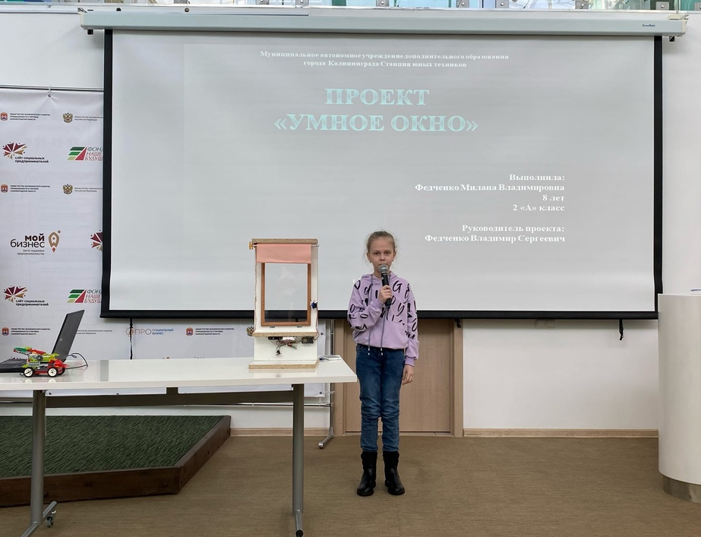
Четвертый Открытый городской конкурс учебных проектов «ПроектоБУМ -2022»
Учащиеся Станции защитили свои проекты и показали достойный результат!
1 место - Дженуарди Альберто - проект «Умная бутылка»
2 место - Федченко Милана - проект «Умное окно»
2 место - Доткаев Валерий - проект «Лунная база «Луна-2021»
2 место - Несен Владислав, рук. Федченко Владимир Сергеевич - проект «Умная трость»
3 место - Шубин Ростислав - проект «Фитолампа»
3 место - Доткаев Валерий и Трущелёв Архип - проект «Космический парк аттракционов»

Slide 51
В Калининграде каждый год определяют лауреатов стипендии главы городского округа «Город Калининград» и городского Советов депутатов Калининграда. В список стипендиатов на 2021-2022 учебный год вошли учащиеся Станции юных техников – Трущелев Филипп и Трущелев Архип.

Slide 52
МУНИЦИПАЛЬНАЯ ОПОРНАЯ ПЛОЩАДКА
В рамках Муниципальной опорной площадки на базе Станции юных техников были организованы различные мероприятия:
Конкурс «Безопасный и чистый город»;
Выставка детский работ, посвященная дню Космонавтики;
Конкурс детского рисунка, посвященный празднованию Дня народного единства;
Конкурс-выставка военной техники, приуроченный к празднованию Дня защитника Отечества;
Конкурс детских открыток «Подарок маме», приуроченный к Международному женскому Дню;
Выставка детских работ «Мы помним», посвященная празднованию 77-летию Победы в ВОВ.;
Проектная деятельность в течение учебного года.

Slide 53
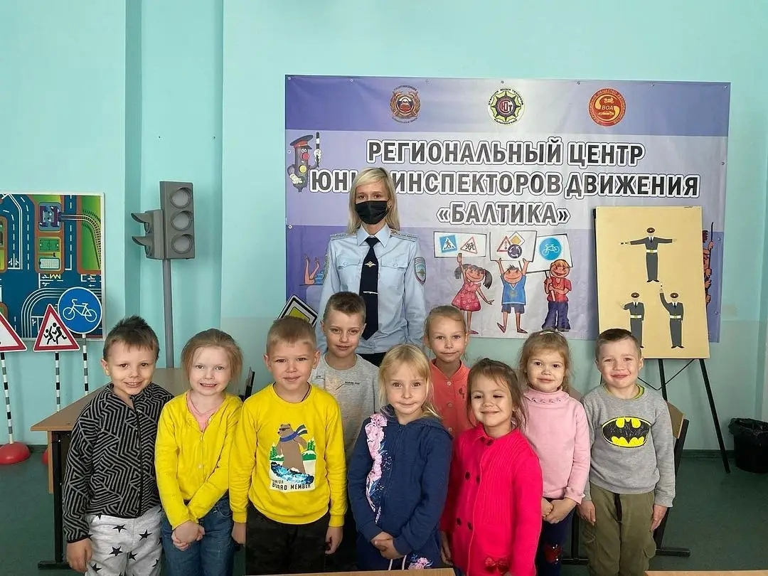
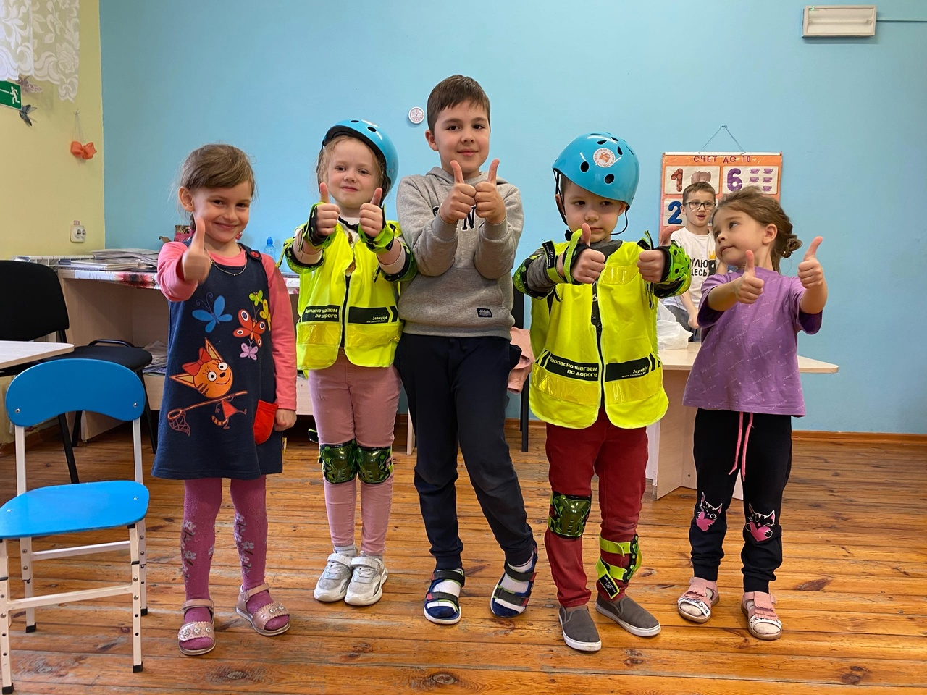
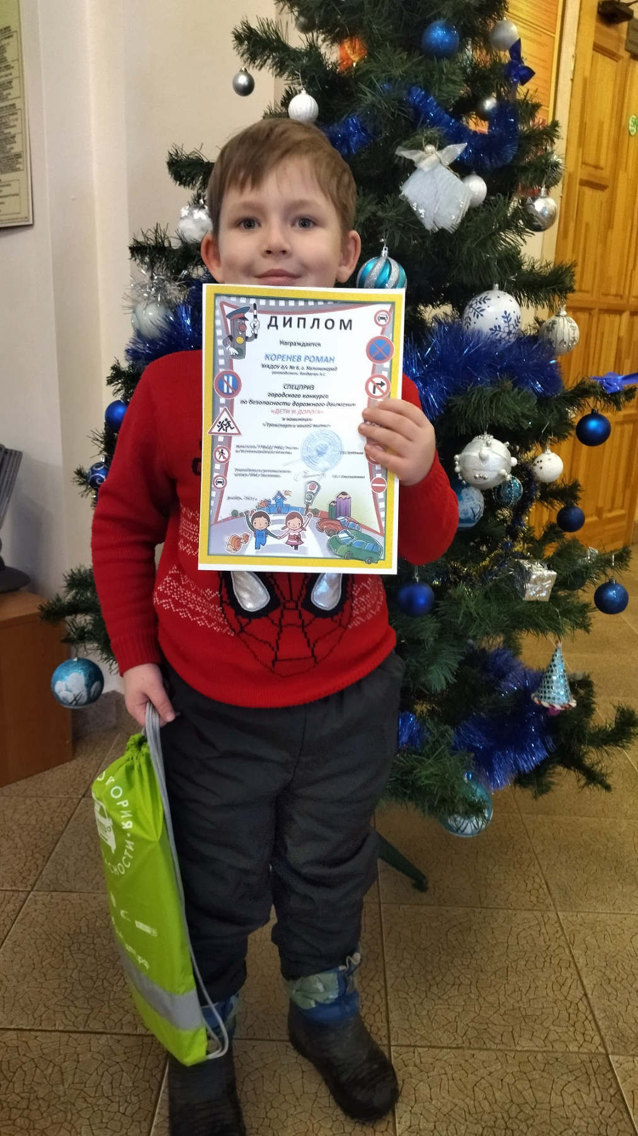
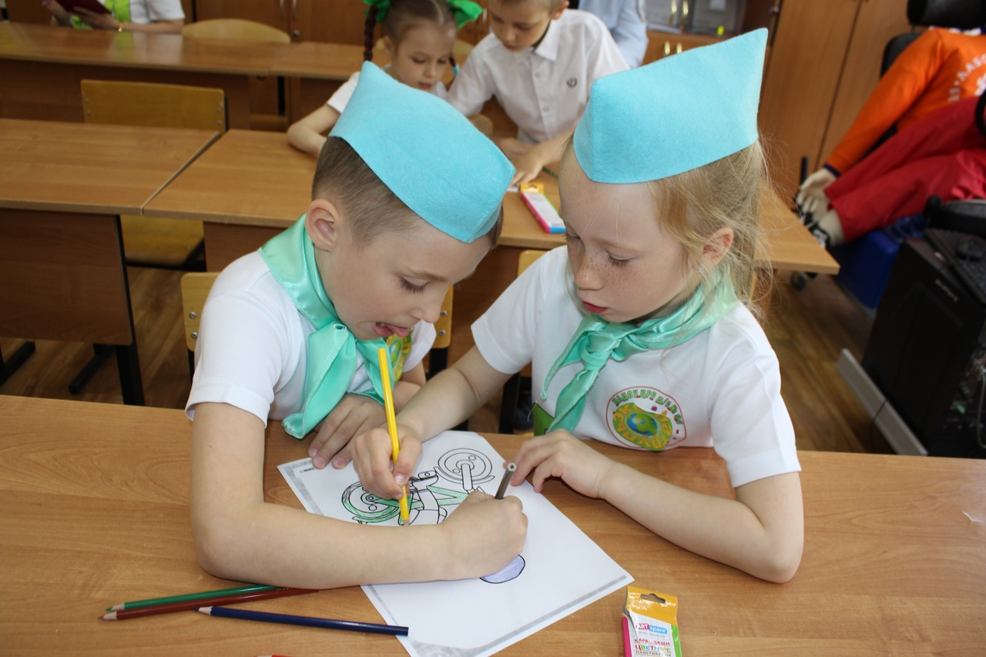
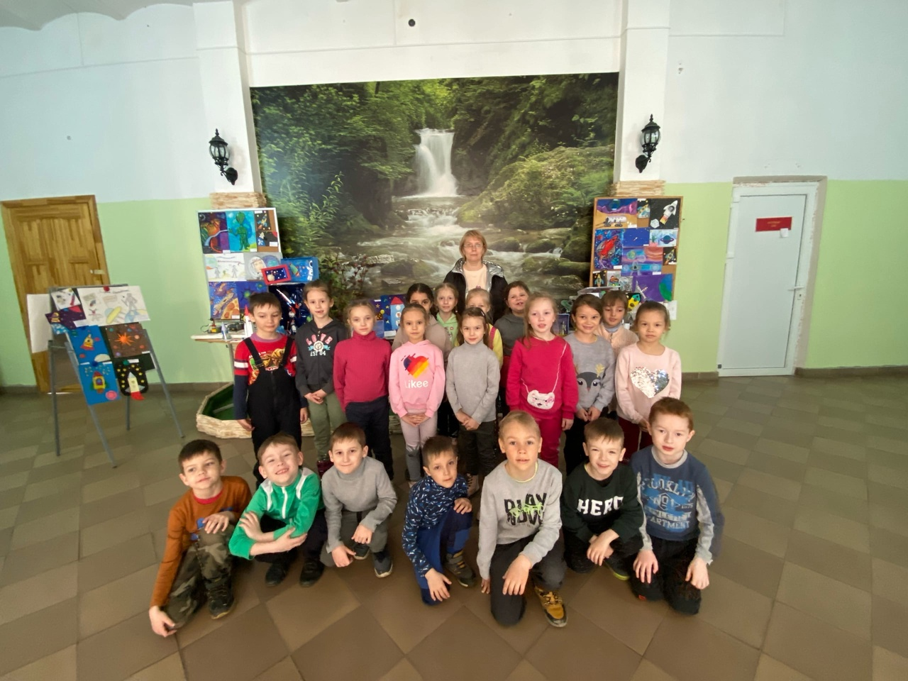

Slide 54
Сотрудники Госавтоинспекции и ПДН совместно с педагогами МАУДО Станция юных техников проводят занятия для школ и детских садов Калининграда и Калининградской области в течение всего учебного года на базе мобильного комплекса "Лаборатория безопасности".

Slide 55
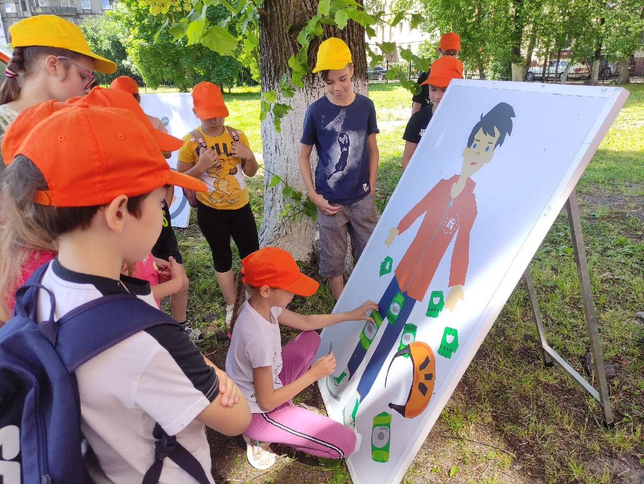
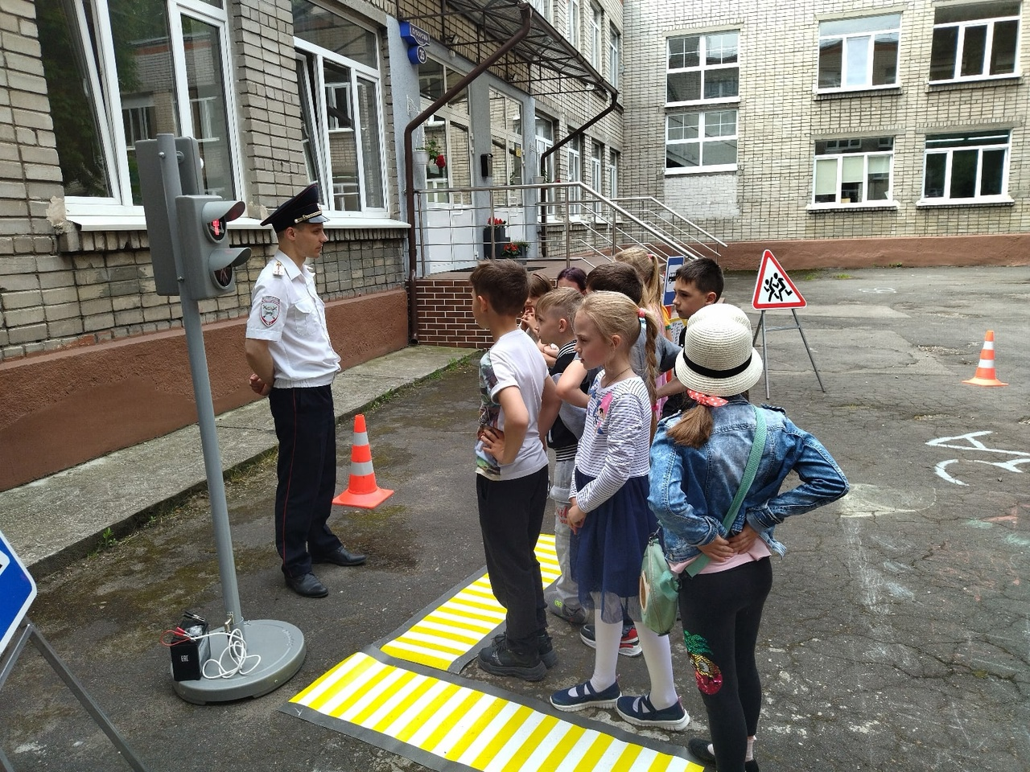
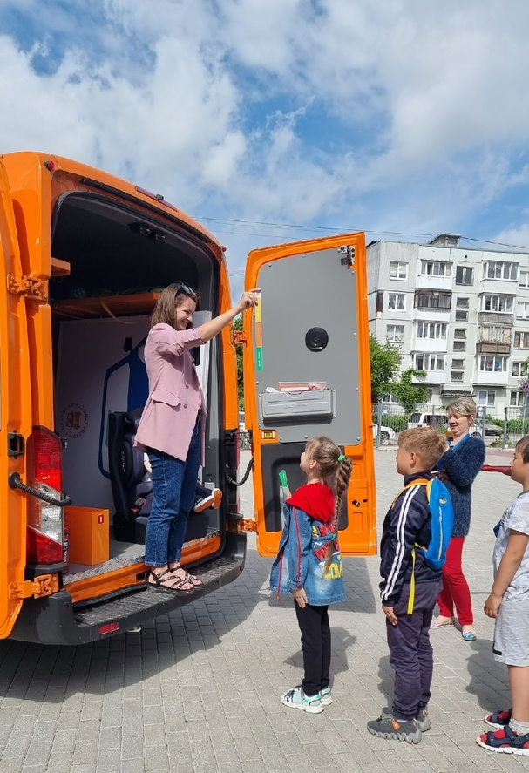
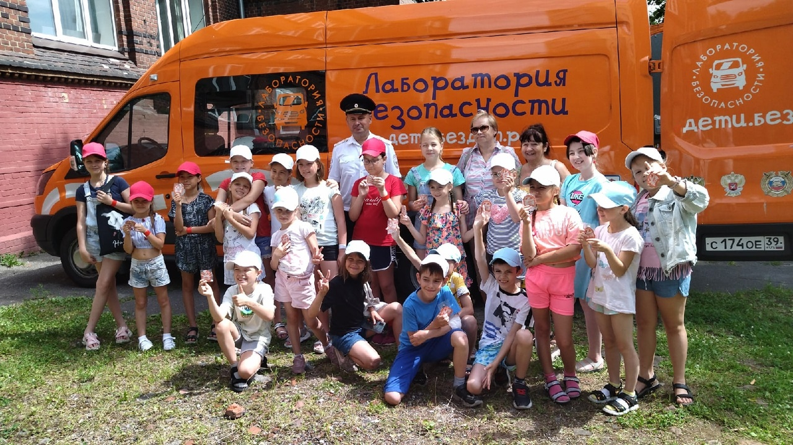
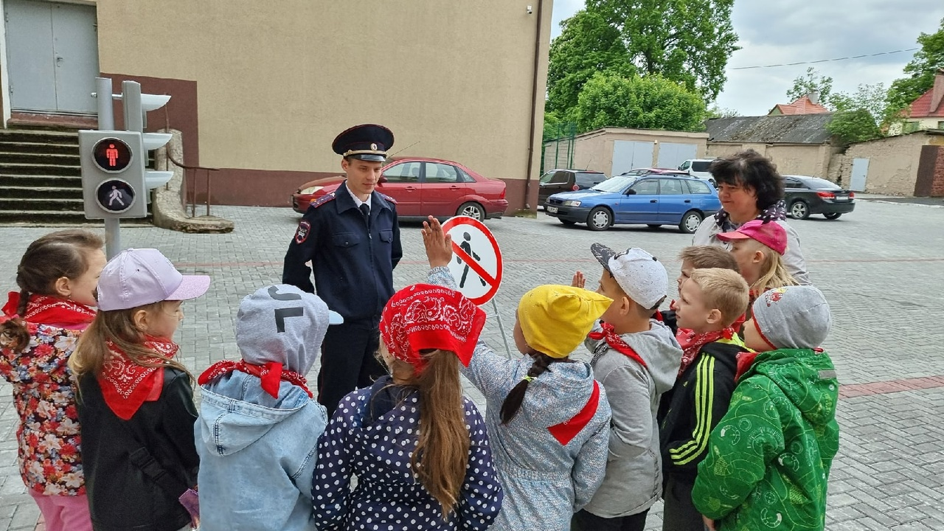

Slide 56
УЧАСТИЕ В АКЦИЯХ, ФЛЕШМОБАХ И РАДИОПЕРЕДАЧАХ ПО ПРОПАГАНДЕ БДД

Slide 57
СУББОТНИКИ

Slide 58
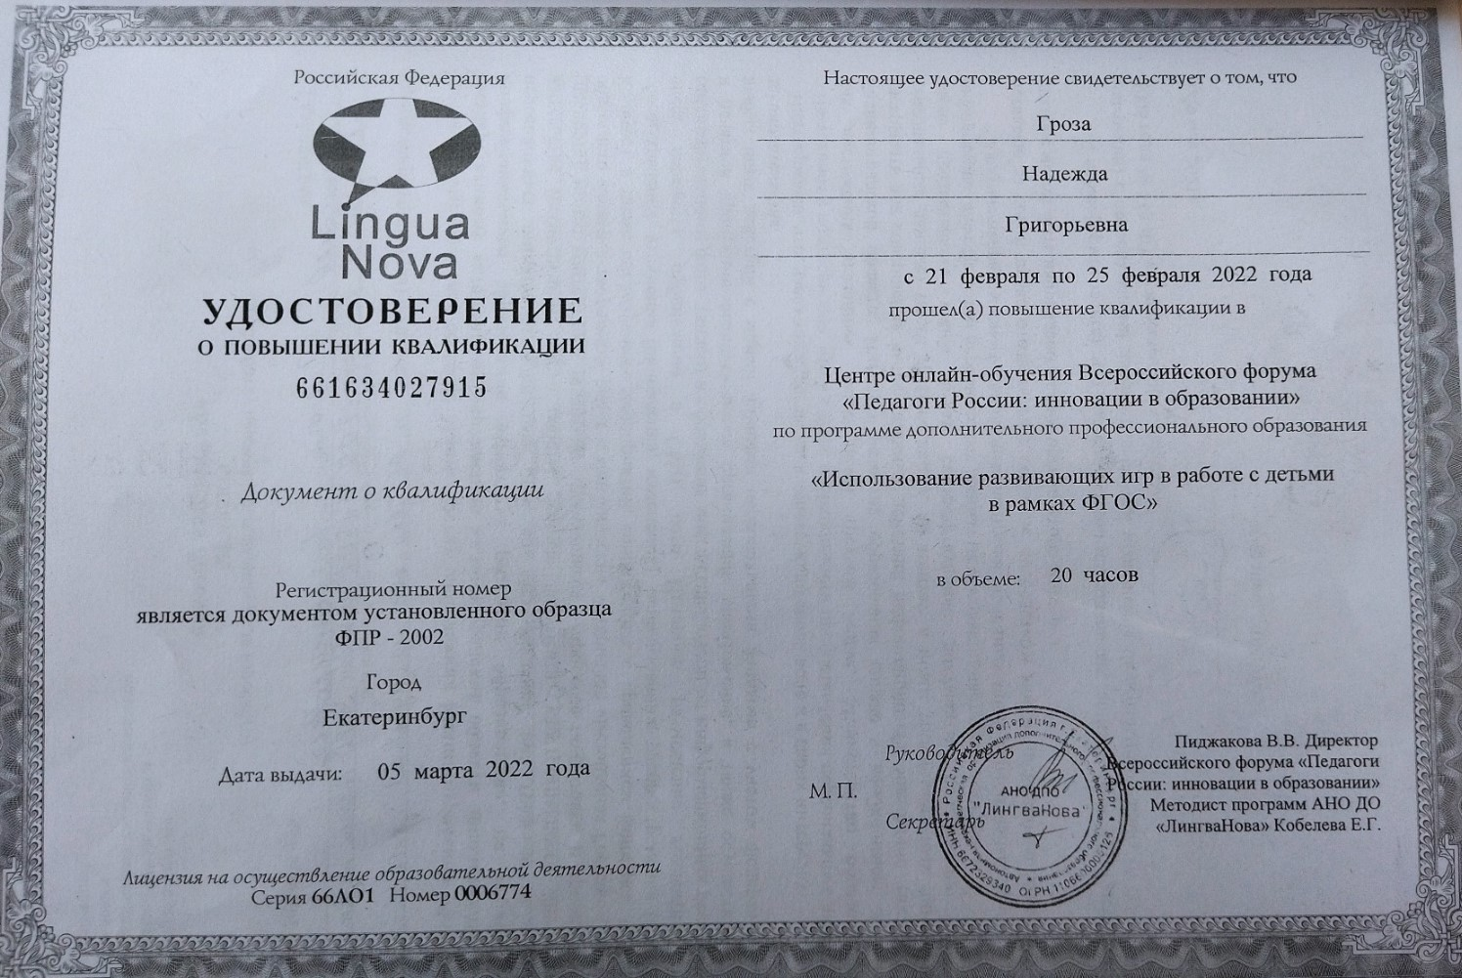
ОБУЧЕНИЕ ПЕДАГОГОВ Ежегодно педагоги Станции юных техников активно повышаю свои профессиональные компетенции и уровень квалификации

Slide 59
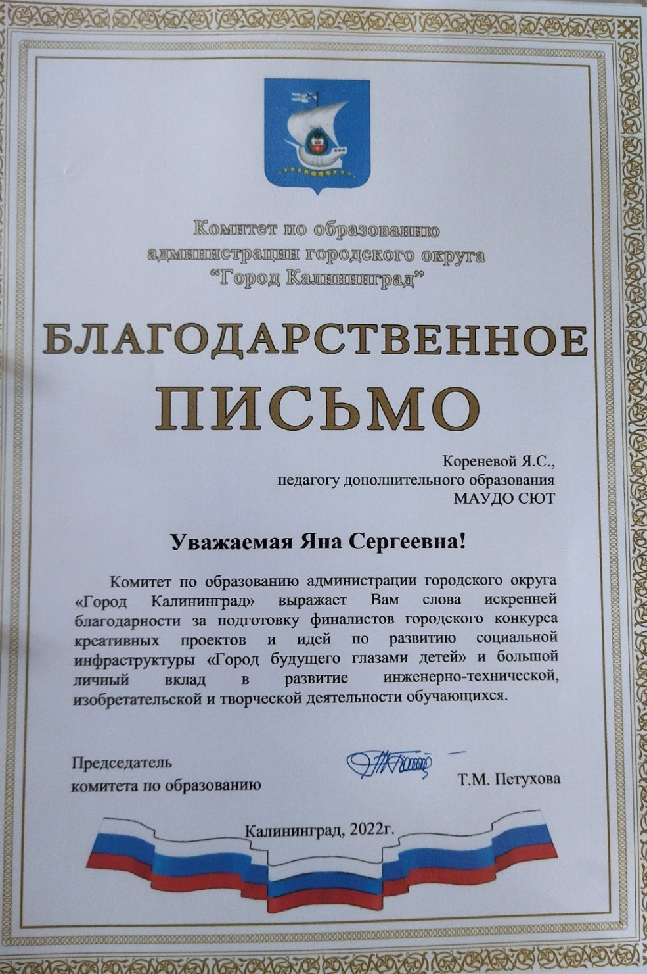
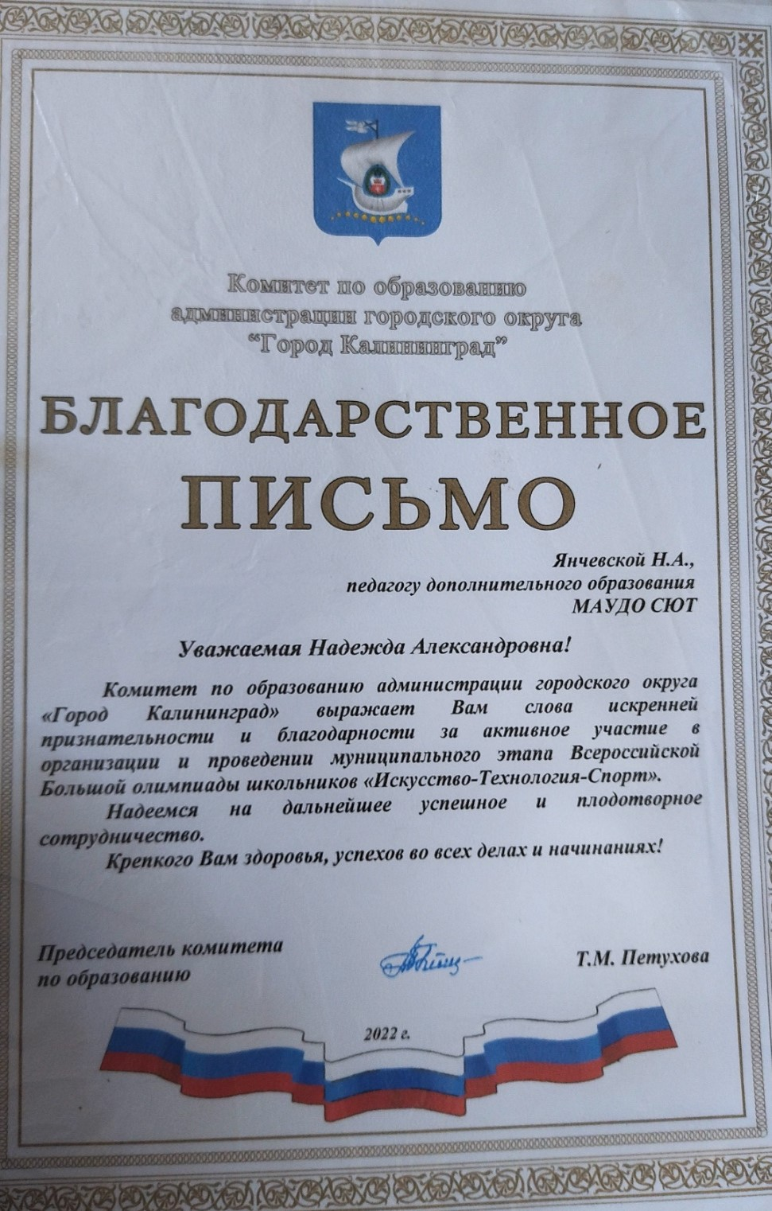
УЧАСТИЕ ПЕДАГОГОВ СТАНЦИИ ЮНЫХ ТЕХНИКОВ В РАЗЛИЧНЫХ МАССОВЫХ МЕРОПРИЯТИЯХ

Slide 60
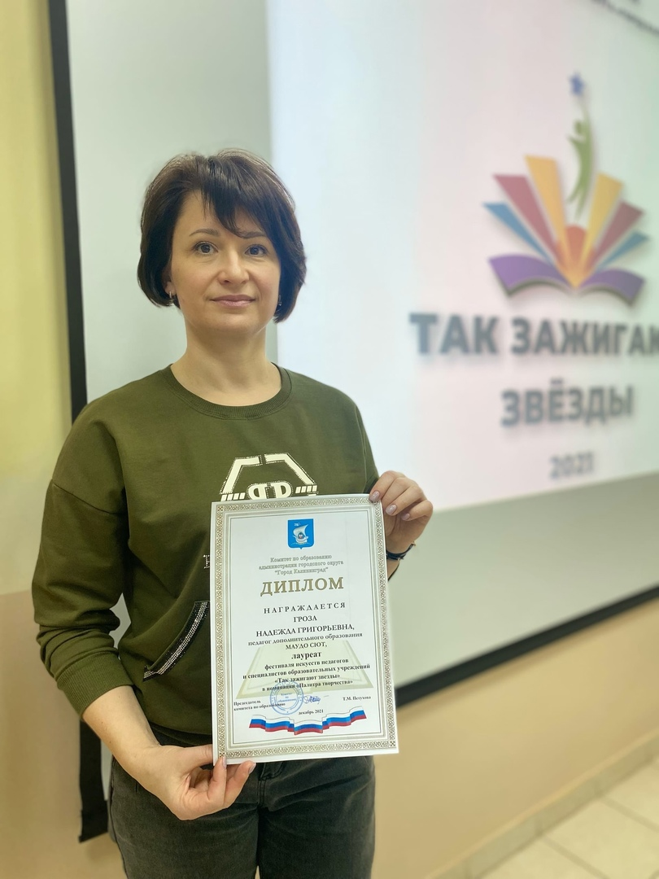
Педагоги станции стали призерами и лауреатами фестиваля искусств педагогов и специалистов «Так зажигают звезды»

Slide 61
Педагог дополнительного образования Станции юных техников Янчевская Надежда Александровна награждена Благодарственным письмом Главы администрации городского округа "Город Калининград" за добросовестный труд, профессионализм и большой личный вклад в развитие образования!

